Slide 1
百思不得姐lite
何坤舆 21751033

Slide 2
模仿百思不得姐关键组件
使用技术
1. Objective-c开发语言
2. cocopods管理第三方库
3. MVC的开发模式 分离控制器 视图 数据
使用第三方库
1. AFNetworking网络请求
2. MJExtension字典和模型之间互相转换
3. SVProgressHUD刷新进度条
4. SDWebImage网络图片展示
完成进度
1. 搭建基本结构，底部tabBar，顶部Navigation，导航控制器业务逻辑（跳转）
2. 打开时广告页（通过网络加载），“新帖”左上角推荐标签（自定义cell，远程拉取数据），“关注”的注册页面
3. “我”页面的collection布局（网络加载）， SFSafari打开连接，设置里去除缓存
4. “精华”页面的分栏切换，下拉刷新

Slide 3

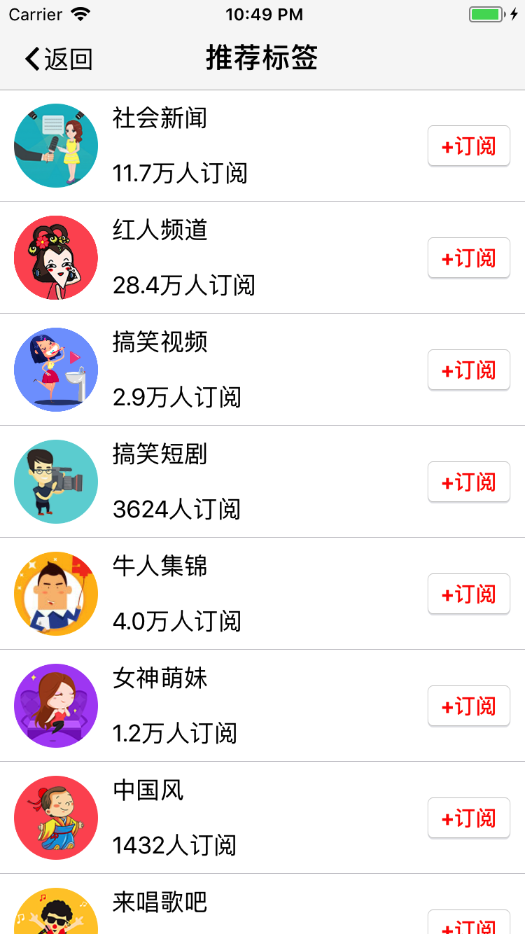
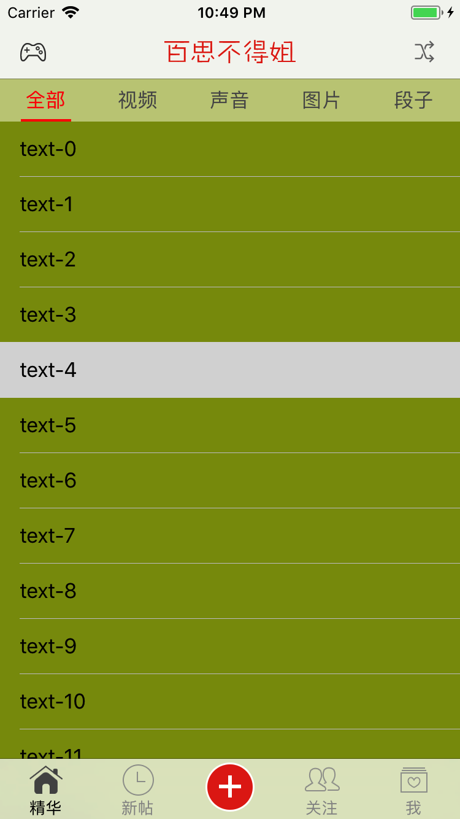

Slide 4
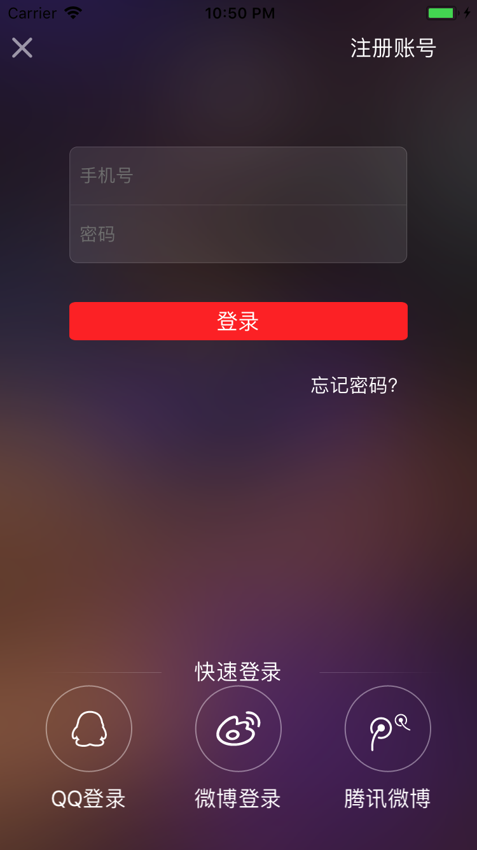
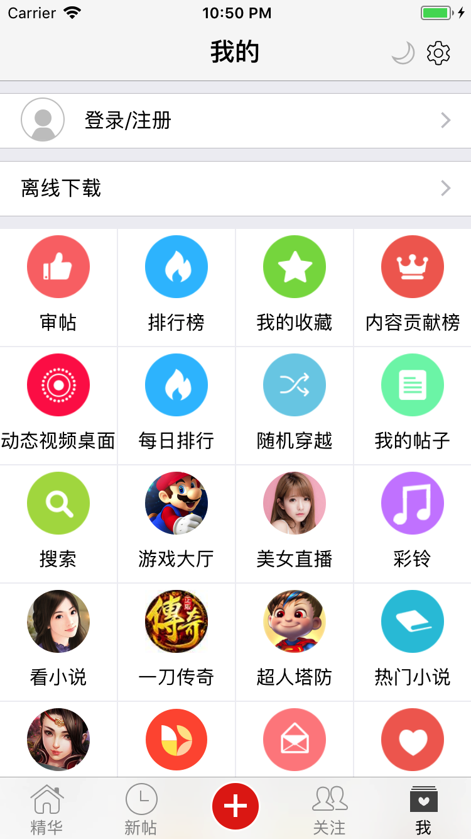
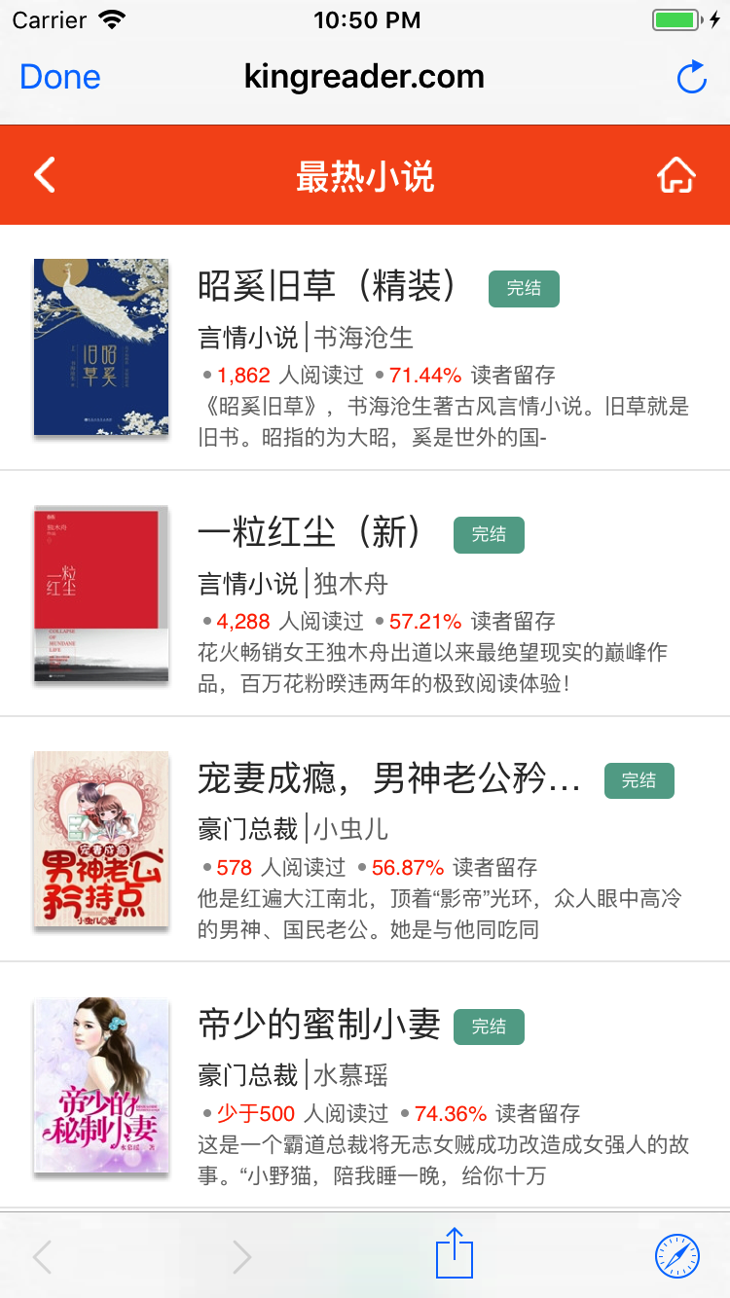

Slide 5
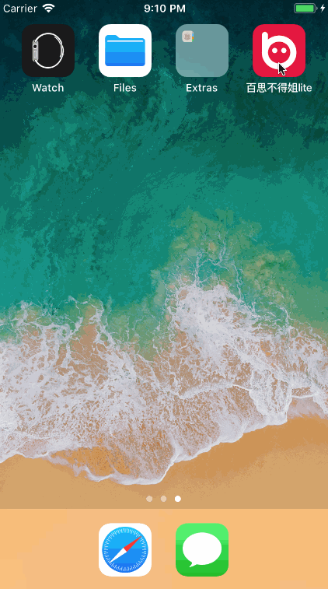
GIF演示 目前还剩下“精华”和“新帖”部分的cell，与“推荐标签”类似，WIP…

